Slide 1
Evita el uso de plugins. usa HTML5
HTML 5, CSS y Javascript

Slide 2
Sergio Acosta
New Media Creator

Slide 3
producir RIAs sin PlugIns
Flash o Silverlight Vs. Video, Audio, Canvas, CSS 3.0 y javascript

Slide 4
Necesidades técnicas
Ilustración en Vectores
Animación de elementos (calidad frente al gif)
Carga de imágenes
Carga de Audio
Carga de video
Animación 3D

Slide 5
Ilustración Vectorial
SVG
Etiqueta Canvas
Etiquetas independientes
Software de edición
Estilos CSS
JavaScript
ID
Escrito a mano en javascript
Objetos y Classes
RunTime

Slide 6
Streaming con plugins
Video
Audio
.FLV
.F4V
.MOV
.WMV
.MP4
.ACC
.WMA
.MP3
.MP4

Slide 7
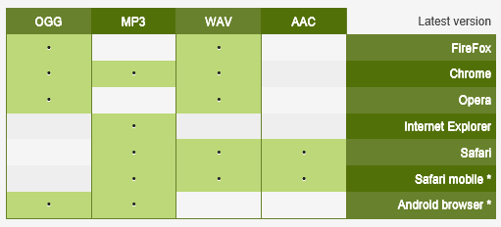
Streaming en HTML
Video
Audio
.MP4 (H264 y ACC)
.OGG (VP8 y Vorbis)
.WEBM (Theora y Vorbis)
.MP3
.OGG
.WEBM
.WAV
.ACC

